Slide 1
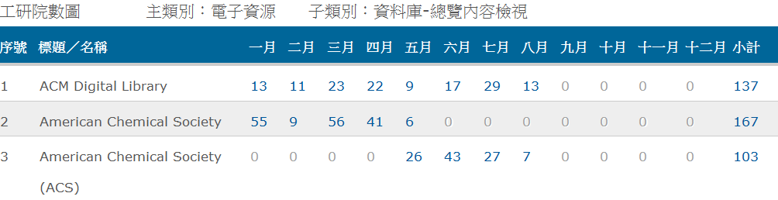
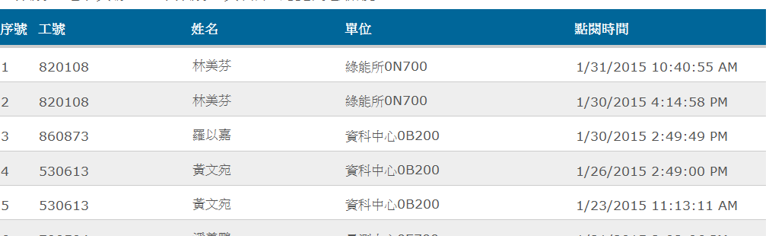
期望呈現方式
增加各單位總
使用量百分比
點月份出現畫面

Slide 2
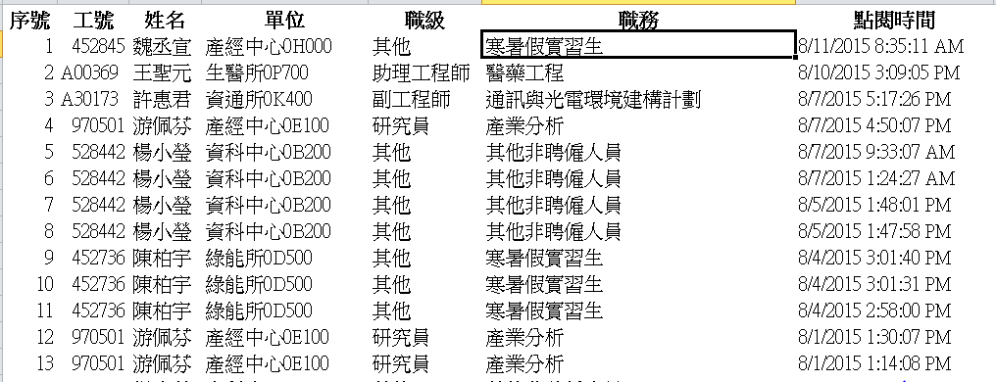
點小計出現畫面

Slide 3
點使用量百分比
統計時間:2014.1-2014.12(依使用量排序)
使用量 排名 | 單位名稱 | 使用量合計(KB) | 百分比 | 1月 | 2月 | 3月 | 4月 | 5月 | 6月 | 7月 | 8月 | 9月 | 10月 | 11月 | 12月 | 合計
1 | 材化所 | 653437 | 32% | 51532 | 38629 | 84709 | 60312 | 44031 | 60459 | 41700 | 63060 | 76247 | 40050 | 51287 | 41421 | 653437
2 | 綠能所 | 535708 | 26% | 96941 | 49253 | 47451 | 49944 | 32894 | 37751 | 44274 | 43640 | 38800 | 23650 | 23044 | 48066 | 535708
3 | 生醫所 | 214139 | 10% | 7559 | 19182 | 18327 | 17391 | 23964 | 15553 | 35414 | 28166 | 11215 | 6905 | 23957 | 6506 | 214139
4 | 南分院 | 196576 | 10% | 9795 | 22240 | 8819 | 22423 | 18050 | 13729 | 17085 | 31266 | 12989 | 12685 | 6454 | 21041 | 196576
6 | 電光所 | 121734 | 6% | 14294 | 20045 | 9692 | 6804 | 4986 | 8952 | 10161 | 11500 | 15215 | 2533 | 6970 | 10582 | 121734

Slide 4
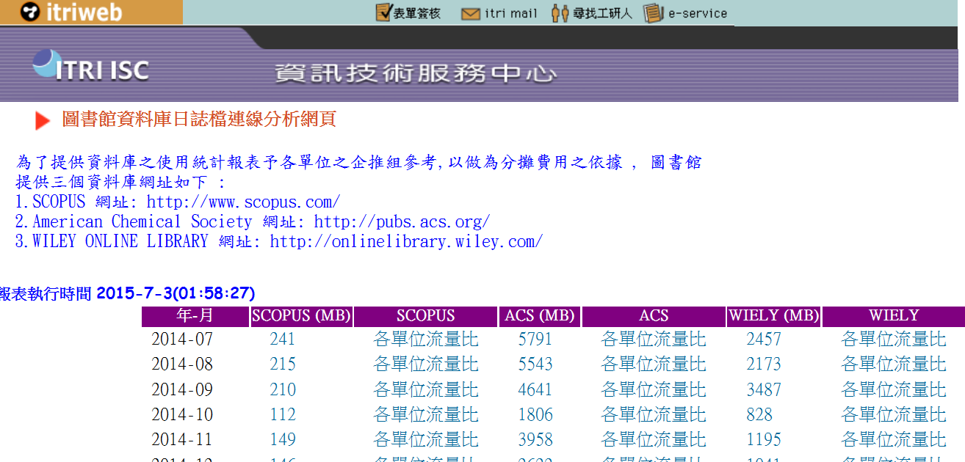
請G組協助監控21種產品之使用流量及人員
目前作法http://140.96.200.113/lib/

Slide 5
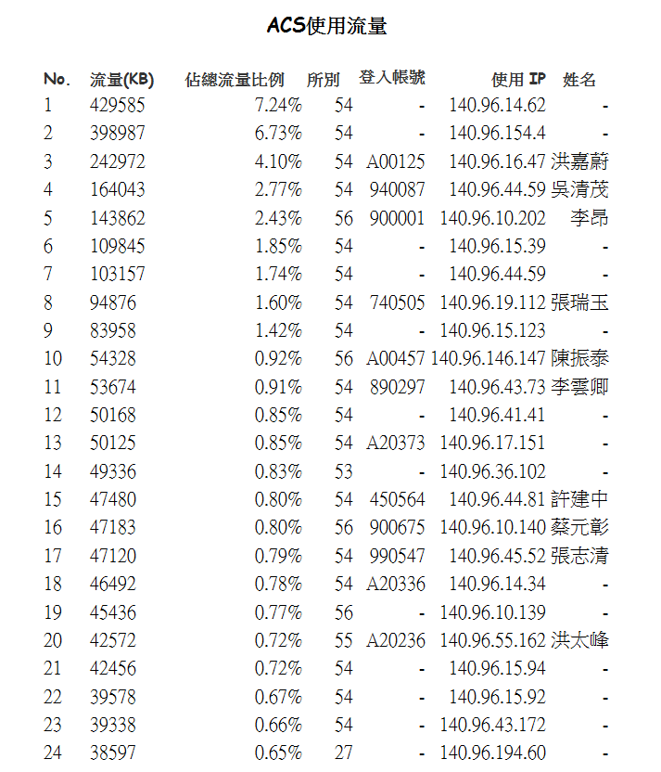
太多無法取得姓名

Slide 6
